Slide 1



苏教版小学语文五年级上册
清平乐 村居
徐州经济开发区侯集实验小学 马玉荣

Slide 2
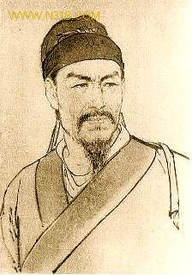
辛弃疾

Slide 3
清平乐 村居
茅檐低小，
溪上青青草。
醉里吴音相媚好，
白发谁家翁媪。
大儿锄豆溪东，
中儿正织鸡笼；
最喜小儿无赖，
溪头卧剥莲蓬。

Slide 4
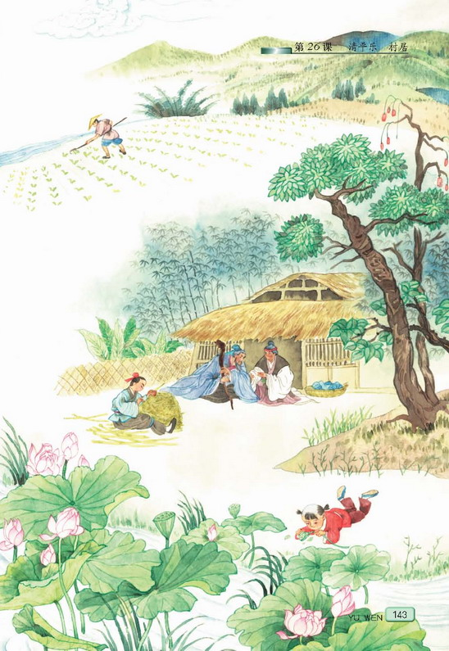
醉里吴音相媚好，
白发谁家翁媪。

Slide 5
大儿锄豆溪东，

Slide 6
中儿正织鸡笼；

Slide 7
最喜小儿无赖，
溪头卧剥莲蓬。

Slide 9
破阵子 为陈同甫赋壮词以寄之
辛弃疾
醉里挑灯看剑，
梦回吹角连营。
八百里分麾下炙，
五十弦翻塞外声。
沙场秋点兵。
马作的卢飞快，
弓如霹雳弦惊。
了却君王天下事，
赢得生前身后名。
可怜白发生！

Slide 10
清平乐 村居
茅檐低小，
溪上青青草。
醉里吴音相媚好，
白发谁家翁媪。
大儿锄豆溪东，
中儿正织鸡笼；
最喜小儿无赖，
溪头卧剥莲蓬。

Slide 11
清平乐 村居
茅檐低小，
溪上青青草。
醉里吴音相媚好，
白发谁家翁媪。
大儿锄豆溪东，
中儿正织鸡笼；
最喜小儿无赖，
溪头卧剥莲蓬。

Slide 12
作业：
1、走进宋词，搜集几首描绘农村田园风光的词作诵读欣赏。
2、结合课文插图把这首词所描绘的情景写下来。

